Slide 1
DEAP dataset
Song Hyunju | 2024.09.07

Slide 2
Dataset Summary
실험 전 데이터셋 | 실험 데이터셋 | 실험 후 데이터셋
Online_ratings | Video_list | Participant_ratings
 | Participant_questionnaire
Participant_ratings | Face_video
 | Data_original
Notes:
실험 전 데이터 셋에는 14~16명의 자원봉사자들이 120개의 1분짜리 뮤직비디오를 추출하여 각 뮤직비디오를 온라인 자체 평가를 실시해 등급을 매긴 Online_ratings 데이터가 있습니다. 그리고 32명의 자원봉사자가 위의 뮤직 비디오 40개를 시청하기전 32명에게 받은 설문 데이터가 있습니다.
실험 데이터엔 비디오 리스트, 참가자 평가, 실험시 녹화한 22명의 페이스 비디오, eeg 데이터 원본이 있습니다.
실험후 데이터셋엔 전처리(다운샘플링, EOG 제거, 필터링, 분할 등)가 된 eeg 데이터가 있습니다.

Slide 3

Data_original
32개의 .bdf 파일로 구성된 데이터로, 각각 48개의 채널이 512Hz로 기록됨.
32개의 EEG 채널, 12개의 주변 채널, 3개의 사용되지 않은 채널 및 1개의 상태 채널
참가자 1-22는 트벤테에서 기록되었고 참가자 23-32는 제네바에서 기록됨.
두 위치의 EEG 채널 순서가 다름.
GSR 측정은 각 위치의 형식이 다름. 제네바 - 전도도(Ohm), 트벤테 - 저항(nano-Siemens) 단위
Notes:
EEG, EOG,EMG, 호흡 등 다양한 데이터 사용

Slide 4
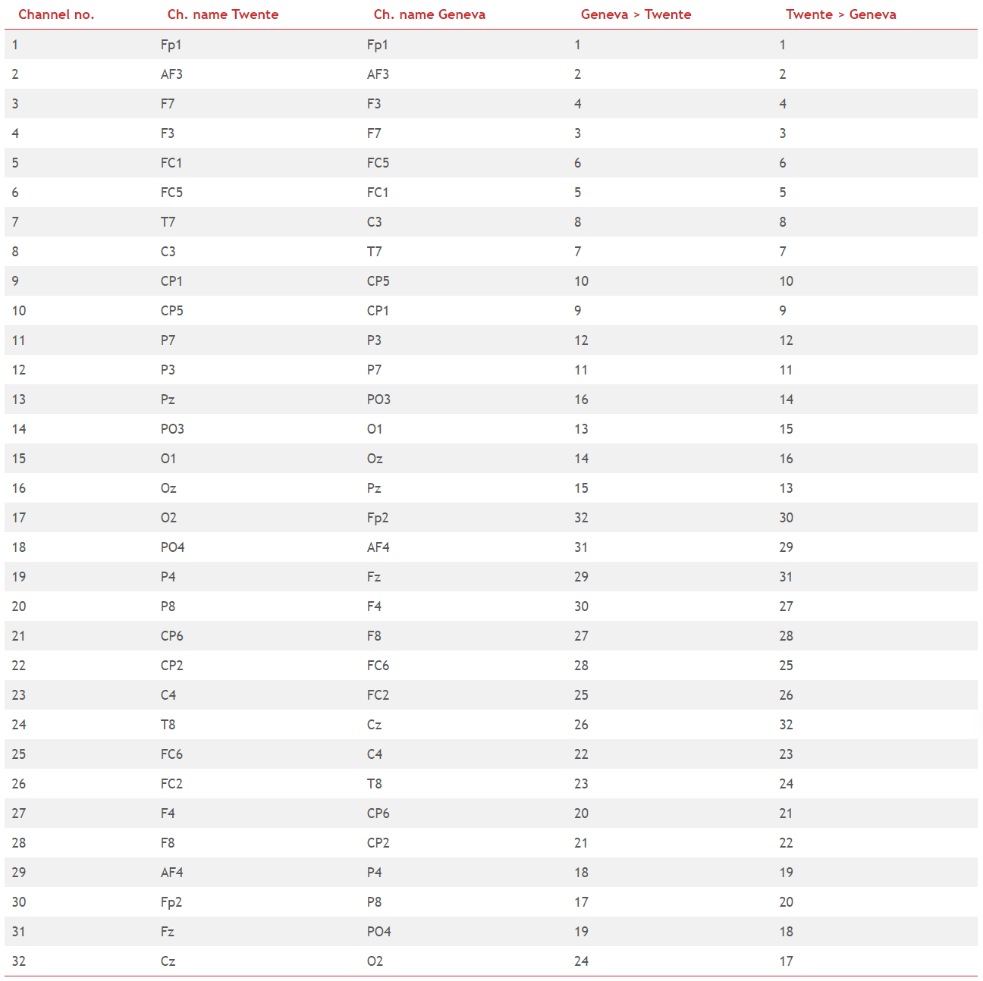
Data_original
EEG 채널

Slide 5
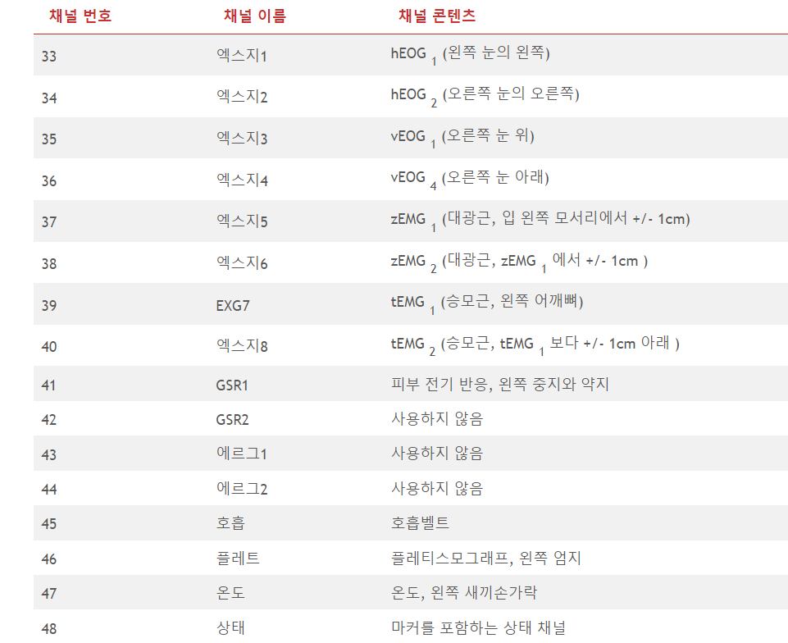
Data_original
나머지 채널

Slide 6
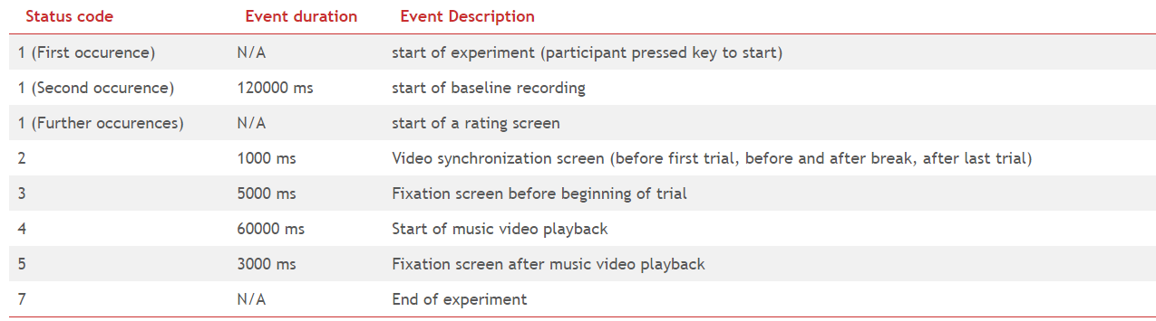
Data_original
상태 채널
Notes:
상태 채널에는 자극 제시 PC에서 보낸 마커가 포함되어 있으며, 이는 시행이 시작되고 끝나는 시점을 나타냅니다. 다음 상태 마커가 사용되었습니다.

Slide 7
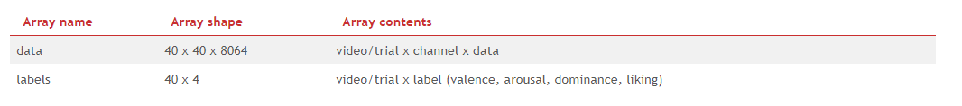
Data_preprocessed
배열 구성
Notes:
data 배열: 40개의 비디오/실험(trial) 데이터가 포함되어 있으며, 각각 40개의 채널(EEG 및 주변 채널)에 대한 8064개의 샘플 데이터가 기록되어 있습니다. 즉, 배열의 크기는 40 x 40 x 8064로, 40개의 비디오 실험에 대해 각 채널에서 8064개의 샘플이 있는 구조입니다.labels 배열: 40개의 비디오/실험에 대해 4개의 감정적 측정값이 포함되어 있습니다. 이는 **기분(valence), 각성(arousal), 지배감(dominance), 선호도(liking)**에 대한 평가입니다.
사용하지 않은 채널, 손 전기 반응, 상태 등이 포함된 8개 채널 제외하고 40개 채널만 전처리함.

Slide 8
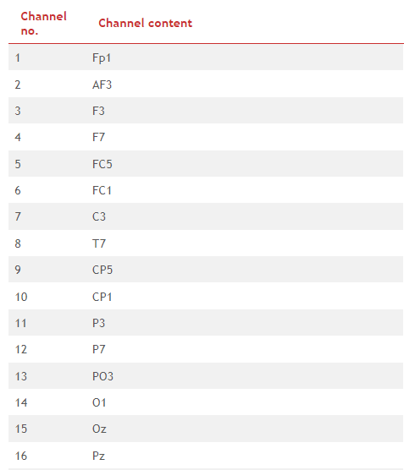
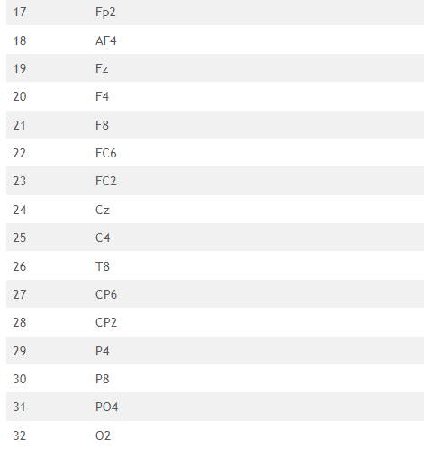
Data_preprocessed (EEG)
Notes:
데이터는 128Hz로 다운샘플링되었습니다.
EOG 아티팩트(눈의 움직임에 의한 장애)가 제거되었습니다.
4.0-45.0Hz의 대역 통과 주파수 필터가 적용되었습니다.
평균화되었습니다.
제네바 순서를 따르도록 재정렬되었습니다.
데이터는 60초 시행으로 분할되었고 3초의 시행 전 기준선은 제거되었습니다.
실험은 프레젠테이션 순서에서 비디오(실험_id) 순서로 재정렬되었습니다.

Slide 9
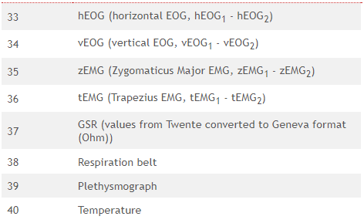
Data_preprocessed (other data)
Notes:
데이터는 128Hz로 다운샘플링되었습니다.
데이터는 60초 시행으로 분할되었고 3초의 시행 전 기준선은 제거되었습니다.
실험은 프레젠테이션 순서에서 비디오(실험_id) 순서로 재정렬되었습니다.

Slide 10
Title closure

